Slide 1

連續變項的相關檢定：
皮爾森積差相關分析
資料檢定級
連續⇔連續資料
巨量資料探勘與統計應用 W11
積差相關分析
布丁布丁吃布丁
http://blog.pulipuli.info/
Notes:
http://pulipulichen.github.io/blogger/posts/2017/03/popup.html?_=&icon=http://blog.codepen.io/wp-content/uploads/2012/06/Button-Fill-Black-Large.png&url=http://codepen.io/pulipuli/full/dvjVmM/
https://docs.google.com/presentation/d/1kTWooj72a6za9rCIwZgk6pAYYQ7uZvPKJxI0bLIY0m4/edit?usp=sharing
W11 連續變項的相關檢定
-------------------
輔大網站的連結
尚未規劃完草稿
尚未建立公開連結
尚未確認心智圖
尚未刪去多餘投影片
尚未確認投影片裡面的註解
尚未建立線上資源連結 Google
尚未建立線上資源連結 PTT
尚未討論區
尚未上傳URL.txt教材
尚未公告
-------------------
R0. 規劃大綱
R1. 理論部分完成
R2. 實作部分完成
R3.修正未確定的例子， 刪除多餘的投影片
R4. 實作單完成
http://www.wordclouds.com/
https://docs.google.com/spreadsheets/d/1PfW7udgIyiMxfbT9IgARJ2zCEJWXLrG5wfA92rPq1NA/edit

Slide 2


本週課程大綱
談資料蒐集方法
相關檢定：積差相關分析
實作：積差相關分析
發現相關之後
課堂練習：葡萄酒與心臟病有關嗎？
都是假的
嚇不倒我！
它們有關！
真的有相關啦！
VS
虛無方
對立方

Slide 3
談資料蒐集方法
Part 1.

Slide 4
獨立樣本t檢定
類別資料題項⇨連續資料題項
想要知道居住地區是否會造成月收入的差異
問卷調查
請問您的居住區域： ☐北部 ☐南部
請問您的月收入： ☐ 1. 未滿2萬 ☐ 2. 2萬以上，未滿4萬 ☐ 3. 4萬以上，未滿6萬 ☐ 4. 6萬以上
北部 | 南部
3 | 2
2 | 2
4 | 1
... | ...
整理資料

Slide 5

最常使用獨立樣本t檢定的場合
社會科學資料蒐集研究方法之
準實驗研究法
圖片來源：https://goo.gl/GnYYM3

Slide 6

最常使用獨立樣本t檢定的場合
社會科學資料蒐集研究方法之
準實驗研究法
研究者
受試者
圖片來源：https://goo.gl/LhMmWq

Slide 7
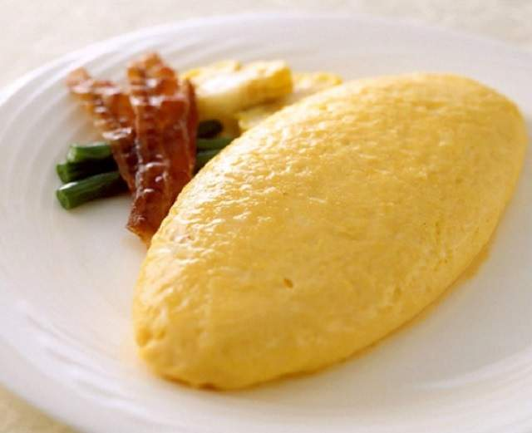

料理內加入「愛情」
是否會讓料理更加美味？
蛋包飯A
請給此蛋包飯的美味程度1到5分： 1為不美味，5為相當美味。 美味程度：_____
Notes:
https://news.gamme.com.tw/1384639
http://www.liwushuo.com/posts/1044487

Slide 8


料理內加入「愛情」
是否會讓料理更加美味？
蛋包飯A
蛋包飯B
請給此蛋包飯的美味程度1到5分： 1為不美味，5為相當美味。 美味程度：_____
Notes:
https://news.gamme.com.tw/1384639
http://www.liwushuo.com/posts/1044487

Slide 9
類別⇨連續：研究架構
料理內加入「愛情」
會顯著提升料理的美味程度
研究假設
控制組
未加入「愛情」
實驗組
加入「愛情」
自變項
(類別資料)
美味程度
美味程度
美味程度
美味程度
依變項
(連續資料)
美味程度
美味程度
美味程度
美味程度
獨立樣本t檢定
統計檢定

Slide 10
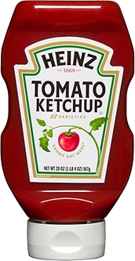
可能不是加入「愛情」的影響
番茄醬的份量才是影響美味的關鍵啊！
BUT

Slide 11
連續⇨連續：研究架構
料理的番茄醬份量
會顯著影響料理的美味程度
研究假設
依變項
(連續資料)
依變項
(連續資料)
番茄醬份量
美味程度
番茄醬份量
美味程度
番茄醬份量
美味程度
番茄醬份量
美味程度
相關檢定
統計檢定

Slide 12
連續資料題項⇨連續資料題項
積差相關
想要知道證照數量跟月收入是否有關係
問卷調查
請問您的證照數量： _______
請問您的月收入： ☐ 1. 未滿2萬 ☐ 2. 2萬以上，未滿4萬 ☐ 3. 4萬以上，未滿6萬 ☐ 4. 6萬以上
證照數量 | 月收入
3 | 2
4 | 2
0 | 1
... | ...
整理資料

Slide 13
連續資料題項⇨連續X₁, 連續X₂, 連續X₃
積差相關
想要知道證照數量、年齡、工作年資跟月收入之間 是否有關係
證照數量 | 年齡 | 工作年資 | 月收入
3 | 36 | 8 | 2
4 | 42 | 12 | 2
0 | 20 | 2 | 1
... | ... | ... | ...

Slide 14
相關檢定：積差相關分析
Part 2.

Slide 15
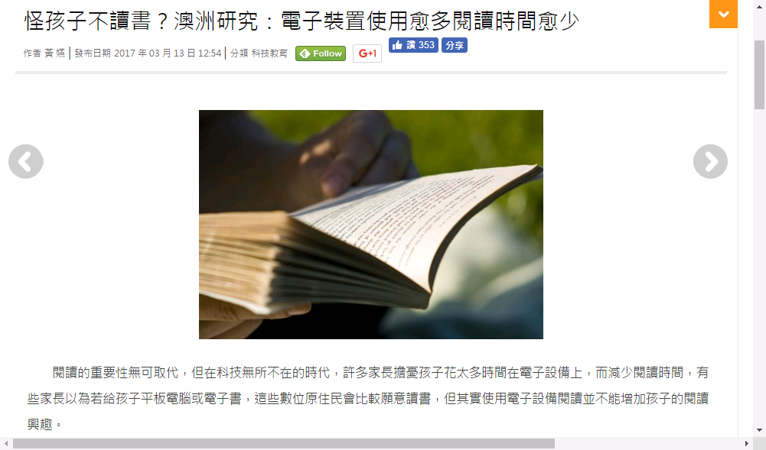
電子裝置使用時間越長，閱讀時間越少？
連續資料
連續資料
https://technews.tw/2017/03/13/reading-habit/

Slide 16

真的假的？
圖片來源：https://goo.gl/IaFntH

Slide 17
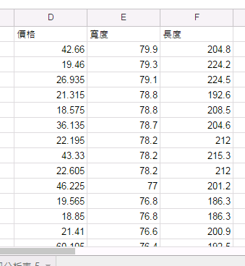
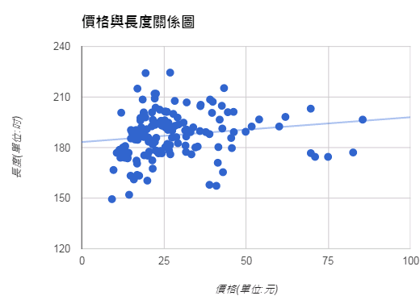
兩種連續資料⇨散佈圖

Slide 18
價格跟長度有相關嗎？

Slide 19
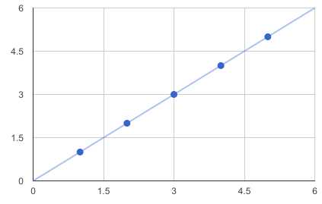
線性相關 ⇨ 共線性
共線性高
X | Y
1 | 1
2 | 2
3 | 3
4 | 4
5 | 5
共線性高

Slide 20
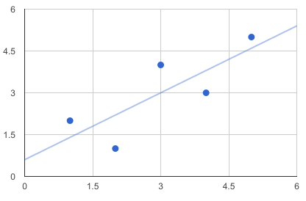
線性相關 ⇨ 共線性
共線性低
X | Y
1 | 2
2 | 1
4 | 3
3 | 4
5 | 5
共線性低

Slide 21
線性相關 ⇨ 共線性
共線性高
共線性低
線性相關表示兩個變數間的相關情形可用一條直線來描述的程度
量化
相關係數r

Slide 22
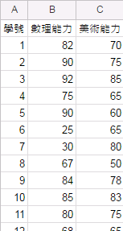

適用範圍：成對的連續資料 X & Y
想知道科學競賽參加者各種測驗數值之間的關係
X
Y
數理能力
82
美術能力
70
數理能力
90
美術能力
75
數理能力
92
美術能力
85
VS

Slide 23
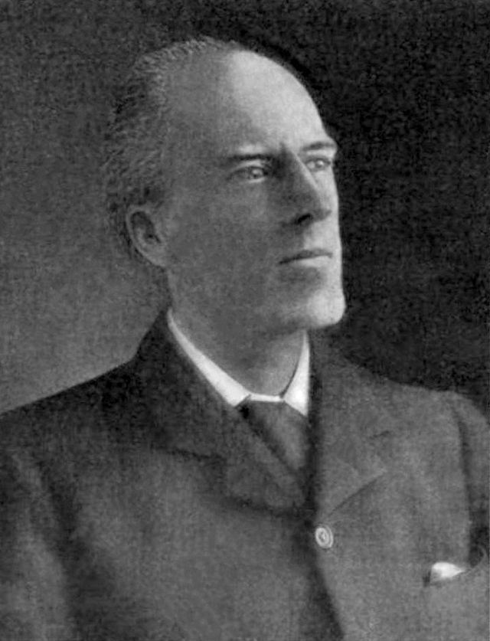
皮爾森積差相關分析
卡爾·皮爾森(1857-1936)
英國數學家
1980年代由卡爾·皮爾森和法蘭西斯·高爾頓所提出
皮爾森相關係數
度量兩個變量X和Y之間線性相關的程度
可表示線性相關的方向跟共線性
常用r或Pearson's r表示
假設檢定：皮爾森相關係數是否顯著不為0

Slide 24
相關檢定中推論統計的流程
母體
樣本
相關
係數
r
統計檢定
抽樣
測量
計算
計算
真
偽
判
斷
參數
樣本
統計量
檢定
統計量
機率值
p值
Notes:
機率值

Slide 25
以下公式看看就好，不要背
除非你要考統計研究所...
WARNING!!

Slide 26
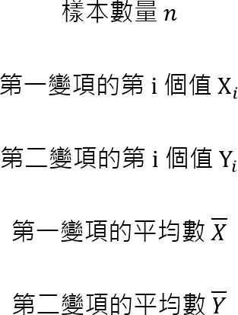
計算公式
樣本統計量

Slide 27
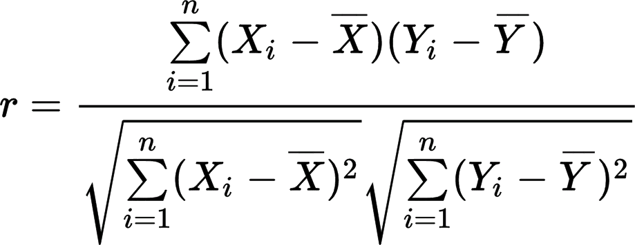
計算公式
相關係數r
相關係數
Wikipedia: https://goo.gl/V9RUjt
Notes:
https://www.wikiwand.com/zh-tw/%E7%9A%AE%E5%B0%94%E9%80%8A%E7%A7%AF%E7%9F%A9%E7%9B%B8%E5%85%B3%E7%B3%BB%E6%95%B0

Slide 28
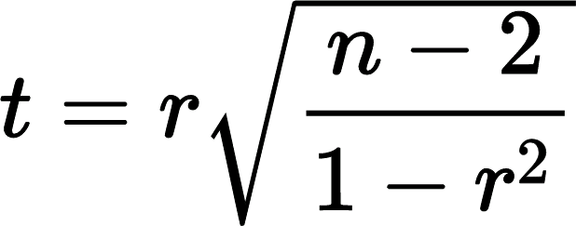

計算公式
檢定統計量t值 & 自由度df
相關係數是否顯著不為0 (無相關)呢？
檢定統計量
自由度df = n-2
查表
t值 & 自由度df⇨ 機率值p值
Wikipedia: https://goo.gl/V9RUjt
Notes:
D:\Desktop\Dropbox\[READING]\[統計]\量化研究法. 2. 統計原理與分析技術 SPSS中文視窗版操作實務詳析\4-15. 相關與迴歸.pdf

Slide 29
相關係數r的特性
標準化：r介於 -1 到 1 之間
不受變項位置和尺度單位的影響
將X跟Y調換，相關係數r不會改變：不能解釋因果
尺度單位變化，不會影響相關係數 (像是公分⇨公尺)
共線性：r的絕對值越高，表示X跟Y的線性相關程度越大
方向性：r大於0表示是正相關、r小於0表示是負相關
無法表示非線性相關
相關係數r
-1
1
共線性

Slide 30
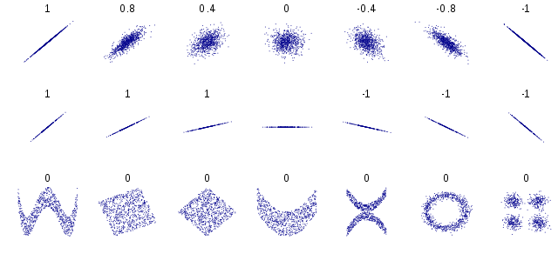
相關係數r的意義
r的絕對值：共線性
完全相關
高度相關
中度相關
無相關
https://goo.gl/5FI8ed

Slide 31
相關係數r的意義
r的正負號：方向性
完全正相關
完全負相關
相關係數r跟斜率無關
https://goo.gl/5FI8ed

Slide 32
相關係數r的意義
r的限制：無法表示非線性相關
https://goo.gl/5FI8ed

Slide 33
相關係數r的意義
共線性大小於與意義
相關係數範圍(絕對值) | 變項之間關聯程度
1.00 | 完全(正/負)相關
0.70 - 0.99 | 高度(正/負)相關
0.40 - .069 | 中度(正/負)相關
0.10 - 0.39 | 低度(正/負)相關
0.10 以下 | 無相關
邱皓政（2005）。統計原理與分析技術：SPSS中文視窗版操作實務詳析。

Slide 34
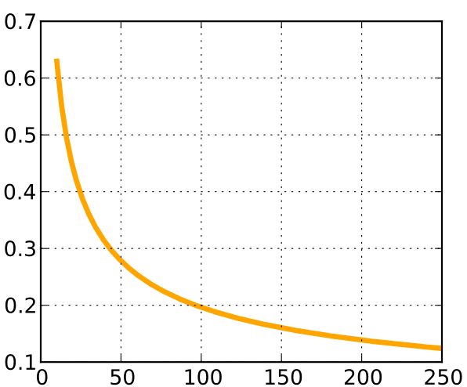
相關係數r的特性
0.05顯著水準之下所需樣本數量
r = 0.4
n = 25
相
關
係
數
r
只要樣本數量大
即使相關係數低
仍會顯著
樣本數量
Wikipedia: https://goo.gl/V9RUjt

Slide 35



相關係數r與顯著程度的重要性
 |  | 相關係數r的共線性
 |  | 低度相關 | 高度相關
顯著性 | 未達顯著水準 | 3 | 2
 | 達到顯著水準 | 3 | 1
高度相關&達到顯著：在理論上和實務上都有價值
高度相關&未達顯著：在實務上有價值。 如果蒐集樣本數量更多，可能就會達到顯著
低度相關：意義不大

Slide 36
決定係數 r²
決定係數 r² = r x r
X
r²
Y
決定係數 r² 介於0~1之間
表示X變項可以解釋Y變項的變異量百分比
兩個變項的關聯強度與決定係數 r² 成正比
吳明隆、涂金堂（2006）。SPSS與統計應用分析。
Notes:
http://amebse.nchu.edu.tw/new_page_535.htm

Slide 37


決定係數 r²
Y
X
r²
圖片來源：https://goo.gl/mTjCKB

Slide 38
探索性分析
同時檢測多個變項
X
r
Y
r
r
高度相關!
Z

Slide 39
實作：積差相關分析
Part 3.

Slide 40
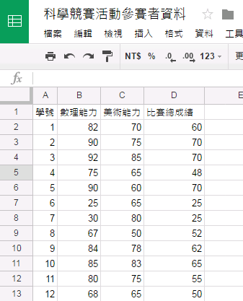
科學競賽活動 參加者的成績
成對資料：共60筆
學號
數理能力
美術能力
比賽總成績
數理能力
美術能力
比賽總成績

Slide 41

「為師猜想這三個成績之間必有關係」
黏糊糊~
松井優征，暗殺教室。
Notes:
黏糊糊

Slide 42
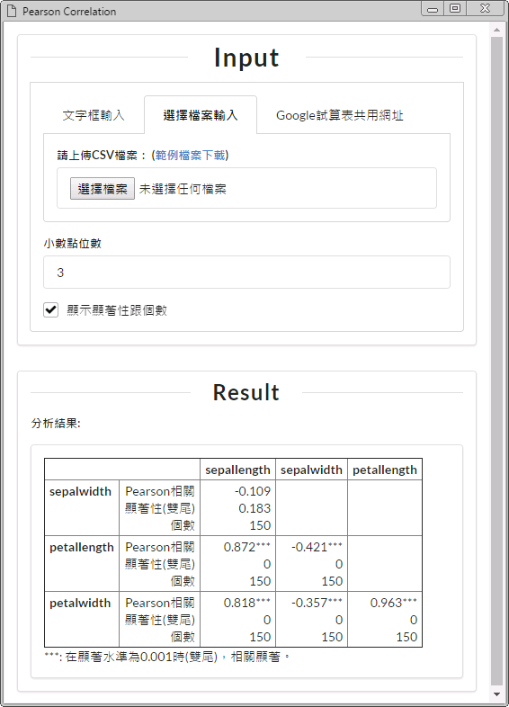

皮爾森積差相關計算器
皮爾森積差相關計算器
Notes:
https://pulipulichen.github.io/blog-pulipuli-info-data-2017/04/pearson-r/

Slide 43

實作學習單
實作：積差相關分析.docx

Slide 44

W11-a. 積差相關分析
繪製散佈圖
下載CSV檔案
上傳CSV檔案
選擇要分析的變項
解讀報表：相關分析
撰寫結論
Notes:
https://docs.google.com/document/d/1WeFuFtu_hh80ufOG4PLUwETPHJwfSsROhhgDss15Ay8/edit?usp=sharing
W11-a. 積差相關分析<br />
<a href="https://docs.google.com/document/d/1WeFuFtu_hh80ufOG4PLUwETPHJwfSsROhhgDss15Ay8/export?format=doc" target="_blank">https://docs.google.com/document/d/1WeFuFtu_hh80ufOG4PLUwETPHJwfSsROhhgDss15Ay8/export?format=doc</a>

Slide 45
取得資料⇨建立副本
實作：積差相關分析.docx
科學競賽活動
參賽者資料

Slide 46
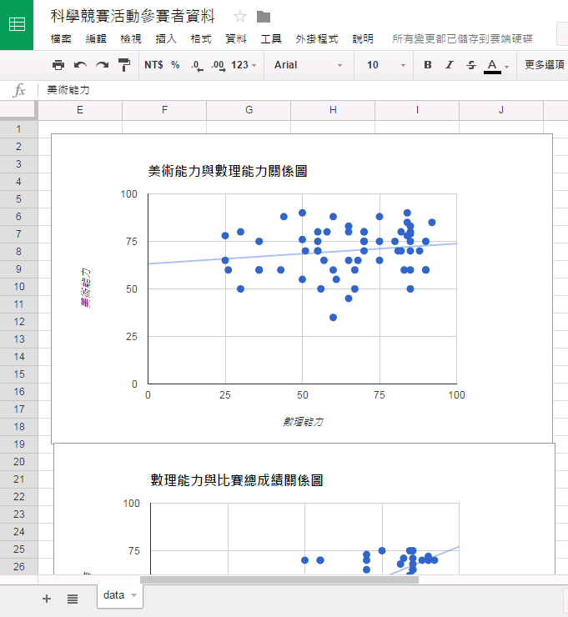
1. 繪製散佈圖 (1/2)
請繪製三種變項兩兩組合的散佈圖，並使用線性趨勢線：
數理能力*美術能力
數理能力*比賽總成績
美術能力*比賽總成績
散佈圖繪製教學請見
W04 資訊視覺化：統計圖表
Notes:
W04 資訊視覺化：統計圖表
https://docs.google.com/presentation/d/1E5Biqv1l-h-n9TYionjXGH5TJIVrlbBQIgcsemcXRyk/edit#slide=id.g1ce8cf009e_0_1

Slide 47
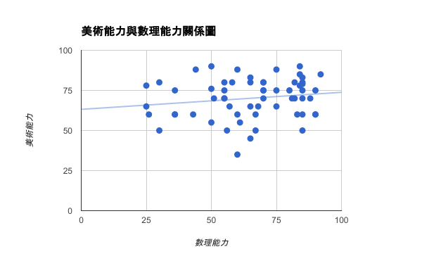
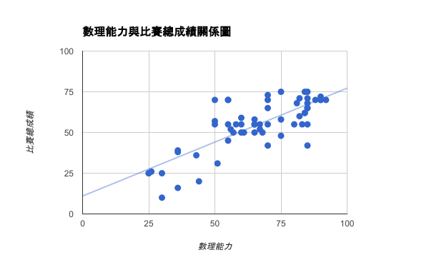
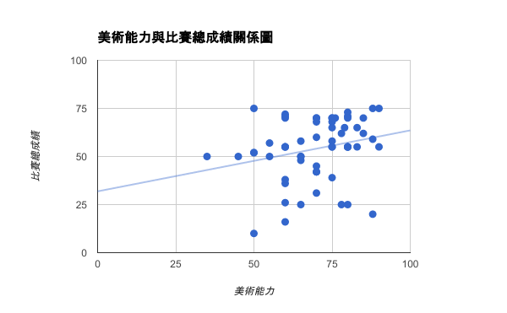
1. 繪製散佈圖 (2/2)
數理能力
*美術能力
數理能力
*比賽總成績
美術能力
*比賽總成績
Notes:
W04 資訊視覺化：統計圖表
https://docs.google.com/presentation/d/1E5Biqv1l-h-n9TYionjXGH5TJIVrlbBQIgcsemcXRyk/edit#slide=id.g1ce8cf009e_0_1

Slide 48
2. 下載CSV檔案
選單列
⇨ 檔案
⇨ 下載格式
⇨ 逗號分隔值檔案
(.csv，目前工作表)
科學競賽活動
參賽者資料 - data.csv

Slide 49
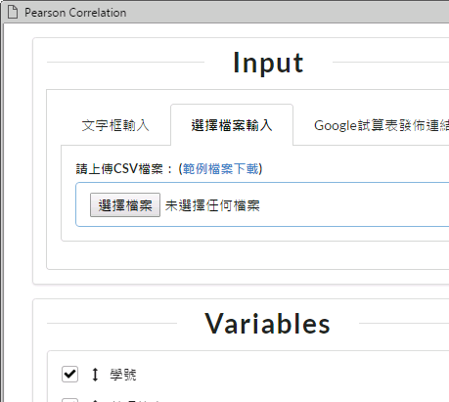
3. 上傳CSV檔案
科學競賽活動
參賽者資料 - data.csv

Slide 50

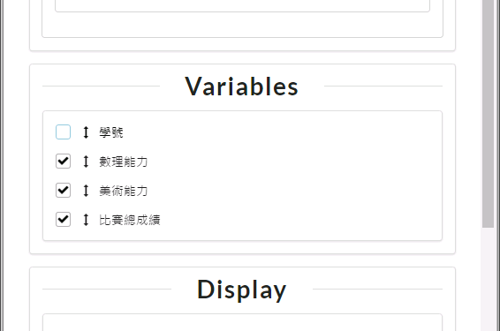
4. 選擇要分析的變項
!
不分析的變項不打勾

Slide 51
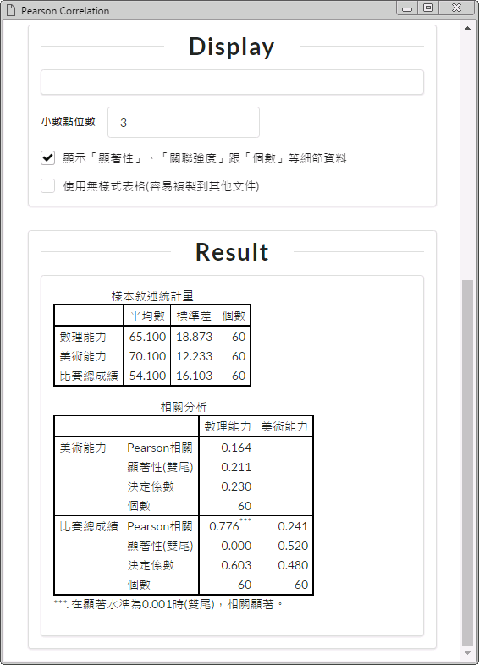
5. 解讀報表
!
樣本敘述
統計量
相關分析結果

Slide 52
5. 解讀報表：相關分析結果(1/2)
找出高度/中度相關，且達到顯著水準的變項組合
變項X
相關係數r
 |  | 數理能力
比賽總成績 | Pearson相關 顯著性(雙尾) 決定係數 個數 | 0.776*** 0.000 0.603 60
變項Y
決定係數r²

Slide 53
5. 解讀報表：相關分析結果(1/2)
解讀
變項：(先後順序無影響)
數理能力*比賽總成績
分析結果
r>0：正相關 |r| > 0.7：高度相關 r=0.776：高度正相關
r²=0.603 可解釋60.3%變異量
***達到0.001顯著水準

Slide 54
表格中顯著性的表達方式
解讀
*：達到α=0.05顯著水準 (p < 0.05)
**：達到α=0.01顯著水準 (p < 0.01)
***：達到α=0.001顯著水準 (p < 0.001)

Slide 55
5. 解讀報表：相關分析結果(2/2)
找出低度或無相關的變項組合
解讀
變項：(先後順序無影響)
數理能力*美術能力
美術能力*比賽總成績
分析結果
皆為低度正相關
皆未達0.05顯著水準， 不具有統計上的意義

Slide 56

6. 撰寫結論：結論寫作框架
研究目的
XXXX(檢定變項1)X(檢定變項2)XXXXX
樣本敘述統計量
相關分析
高度/中度相關，且達到顯著水準
高度/中度相關，但未達顯著水準
低度或無相關

Slide 57
6. 撰寫結論：研究目的 (框架)
研究目的
本研究使用積差相關分析來分析(檢定變項1)、(檢定變項2)與(檢定變項3)兩兩變項之間是否有線性相關。

Slide 58
6. 撰寫結論：研究目的 (填空)
研究目的
本研究使用積差相關分析來分析數理能力、美術能力與比賽總成績兩兩變項之間是否有線性相關。

Slide 59
6. 撰寫結論：樣本敘述統計量(框架)
樣本敘述統計量
(每一個檢定變項重複描述)
(檢定變項)的平均數為(平均數)，標準差為(標準差)，樣本數為(樣本數)。

Slide 60
6. 撰寫結論：樣本敘述統計量(填空)
樣本敘述統計量
數理能力的平均數為65.1，標準差為18.873，樣本數為60人。
美術能力的平均數為70.1，標準差為12.233，樣本數為60人。
比賽總成績的平均數為54.1，標準差為16.103，樣本數為60人。

Slide 61
6. 撰寫結論：相關分析 高度/中度相關，且達到顯著水準(框架)
相關分析
高度/中度相關，且達到顯著水準
(每一個符合的檢定變項組合重複描述)
相關分析結果顯示，(檢定變項X)與(檢定變項Y)的相關係數為(X跟Y的相關係數)，達到(X跟Y相關係數的顯著水準)的顯著水準，二者有顯著的(X跟Y的關聯程度與方向)。
表示(檢定變項X)越高者，(檢定變項Y)也會越高。
變項間的決定係數r²為(X跟Y的決定係數)，表示兩變項可解釋對方的變異量為(X跟Y的決定係數百分比)%。

Slide 62
6. 撰寫結論：相關分析 高度/中度相關，且達到顯著水準(填空)
相關分析
高度/中度相關，且達到顯著水準
相關分析結果顯示，數理能力與比賽總成績的相關係數為0.776，達到0.001的顯著水準，二者有顯著的高度正相關。
表示數理能力越高者，比賽總成績也會越高。
變項間的決定係數r²為0.603，表示兩變項可解釋對方的變異量為60.3%。

Slide 63
6. 撰寫結論：相關分析 高度/中度相關，但未達顯著水準(框架)
相關分析
高度/中度相關，但未達顯著水準
(每一個符合的檢定變項組合重複描述)
此外，(檢定變項X)與(檢定變項Y)的相關係數為(X跟Y的相關係數)，二者之間有(X跟Y的關聯程度與方向)。
但是相關係數未達0.05顯著水準，僅可供實務意義上參考使用。

Slide 64
6. 撰寫結論：相關分析 低度或無相關(框架)
相關分析
低度或無相關
(每一個符合的檢定變項組合重複描述)
最後，(檢定變項X)與(檢定變項Y)的相關係數為(X跟Y的相關係數)，二者為(低度或無相關)。表示兩兩變項之間沒有線性相關。

Slide 65
6. 撰寫結論：相關分析 低度或無相關(填空)
相關分析
低度或無相關
最後，數理能力與美術能力的相關係數為0.164、美術能力與比賽總成績的相關係數為0.241，皆為低度相關。表示兩兩變項之間沒有線性關係。

Slide 66
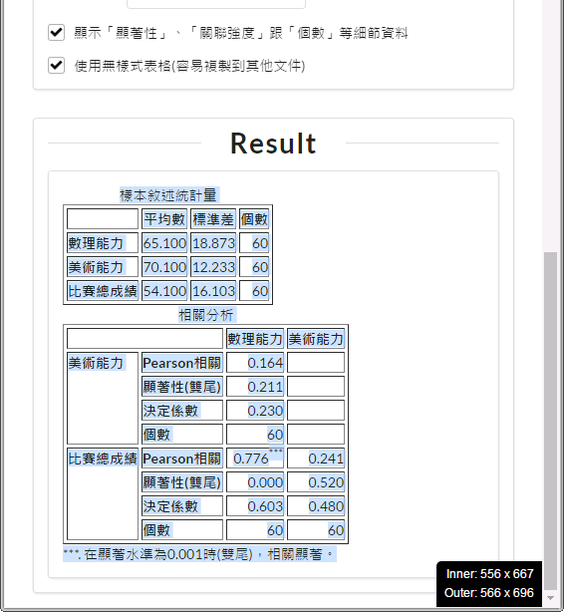

將分析結果貼到學習單
1
打勾「使用無樣式表格」
選擇分析結果，並複製
貼上到學習單
這樣表格格式 就比較不會出錯了
2

Slide 67
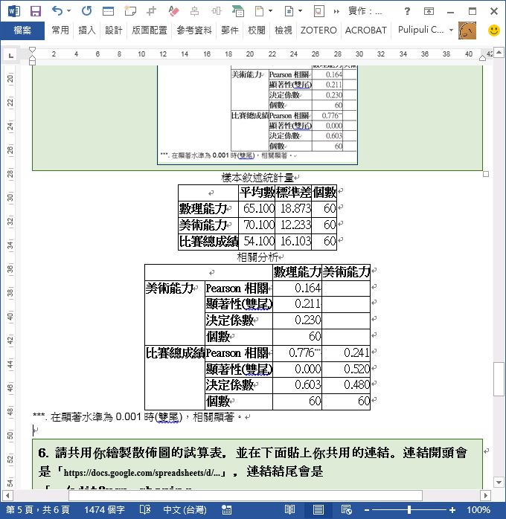
W11-a. 積差相關分析
上機啦！

Slide 68
散佈圖與相關係數r
數理能力*比賽總成績
美術能力*比賽總成績
r=0.776***
資料離趨勢線較近
r=0.241
資料離趨勢線較遠
Notes:
W04 資訊視覺化：統計圖表
https://docs.google.com/presentation/d/1E5Biqv1l-h-n9TYionjXGH5TJIVrlbBQIgcsemcXRyk/edit#slide=id.g1ce8cf009e_0_1

Slide 69
發現相關之後
Part 4.

Slide 70
發現X跟Y有相關，之後....
相關分析
簡單迴歸分析
多元迴歸分析
實驗設計
Y' = bX + a
從X變項
來預測Y變項
Y'=b₁X₁+b₂X₂+a
分析多個自變項X₁, X₂…
對依變項Y的影響
假設X影響Y
沒有X
有X
Y
Y
獨立樣本t檢定
資料預測級
高等社會統計
解釋因果關係

Slide 71


相關分析的應用
移民跟犯罪的關係
讓美國人民
再次強大
統計說這都是假的~
恐怖份子會進入美國， 所以我們要嚴格審查移民
移民變多與
犯罪率並沒有顯著增加
https://theinitium.com/article/20170220-dailynews-immigration-crime/
Notes:
http://www.solidot.org/story?sid=51407
immigrate criminal
http://www.appledaily.com.tw/appledaily/article/international/20170129/37536053/
https://theinitium.com/article/20170220-dailynews-immigration-crime/

Slide 72


相關分析的陷阱
看電視會延年益壽？
TV
各國每人平均
電視機數量
r
國民平均壽命
高度正相關!
Moore, D.S.、Notz, W.（2012）。統計學的世界 II（鄭惟厚譯）。

Slide 73
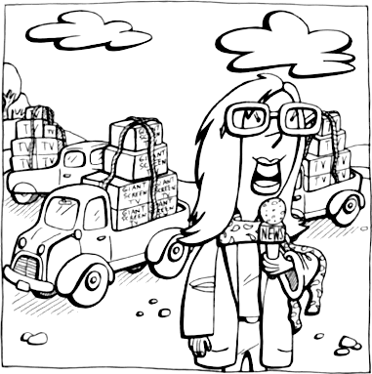
相關分析的陷阱
看電視會延年益壽？
文字
TV
國際援助組織今天開始捐贈電視給貧困國家
Moore, D.S.、Notz, W.（2012）。統計學的世界 II（鄭惟厚譯）。

Slide 74
課堂練習：
葡萄酒與心臟病有關嗎？
Part 5.

Slide 75


聽說飲用葡萄酒跟防止心臟病有關
真的嗎？
想賣你更多酒的商人
圖片來源：https://goo.gl/MJnj5j
Notes:
http://www.thewineseller.net/wine.php

Slide 76
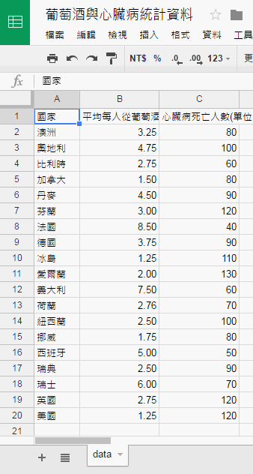
2001年
葡萄酒與心臟病
統計資料
成對資料：19個已開發國家
國家
平均每人從葡萄酒攝取酒精(單位:公升)
心臟病死亡人數(單位:十萬人)
Notes:
https://docs.google.com/spreadsheets/d/1O_N3lDLGdgCjvmf45-yjXiRVAxtSkyQ6ViTt99pTdNQ/edit?usp=sharing

Slide 77
W11-b. 葡萄酒與 心臟病有關嗎？
繪製散佈圖
下載CSV檔案
上傳CSV檔案
選擇要分析的變項
解讀報表：相關分析
撰寫結論
Notes:
https://docs.google.com/document/d/1PNznbWSYF8XD8id7k0VDiqRFs-75PBlhIg7IXMSXbgw/edit?usp=sharing
W11-b. 葡萄酒與 心臟病有關嗎？<br />
<a href="https://docs.google.com/document/d/1PNznbWSYF8XD8id7k0VDiqRFs-75PBlhIg7IXMSXbgw/export?format=doc" target="_blank">https://docs.google.com/document/d/1PNznbWSYF8XD8id7k0VDiqRFs-75PBlhIg7IXMSXbgw/export?format=doc</a>

Slide 78
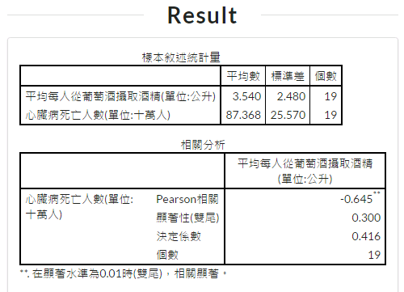
W11-b. 葡萄酒與 心臟病有關嗎？
練習啦！
0.003

